Slide 1
信息技术学考复习策略
夯实基础 提升素养

Slide 2
目 录
01
指导思想
正确认识，明确目标
CONTENTS
02
学考要求
研读考纲，制定计划
03
复习策略
夯实基础，提升素养
04
查漏补缺
重点模块，重点人员

Slide 3


一、指导思想：正确认识，明确目标
新一轮高中课程标准修订将立德树人作为课程标准修订的出发点和落脚点，突出发展学生核心素养对课程建设的统领作用。《普通高中信息技术课程标准》明晰了信息技术学科核心素养包括“信息意识”、“计算思维”、“数字化学习与创新”及“信息社会责任”等四个核心内容。
“信息意识”是指个体对信息的敏感度和对信息价值的判断力。
“计算思维”是指个体运用计算机科学领域的思想方法，在形成问题解决方案的过程中产生的一系列思维活动。
“数字化学习与创新”是指个体通过评估并选用常见的数字化资源与工具，有效地管理学习过程与学习资源，创造性地解决问题，从而完成学习任务，形成创新作品的能力。
“信息社会责任”是指信息社会中的个体在文化修养、道德规范和行为自律等方面应尽的责任。

Slide 4
一、指导思想：课程学业质量评价
高中信息技术课程学业水平合格线考试说明：
高中信息技术课程学业水平合格性考试是对学生高中阶段信息技术学科基础知识和基本技能掌握情况的标准参照考试，是面向全体高中学生的测试。学业水平合格性考试注重全面考查学生学习的广度，强调考试的知识覆盖面。高中信息技术学业水平合格性考试应重视对学生知识、技能和问题解决能力的考查，注重信息技术知识和技能在生产、学习、生活等方面的广泛应用，激发学生学习信息技术的兴趣，促进学科核心素养目标的达成。

Slide 5
二、学考要求：研读考纲，制定计划
测评试题的关键维度
不同于通常意义上的考试命题，不再以难度、区分度等常规测量指标作为命题的主要指标，而是从学科核心素养、情境、知识等方面来进行设计。
(一)学科核心素养维度
面向学科核心素养的测评，每道试题都应体现具体的学科核心素养要求，而且要界定所考核的学科核心素养水平，其依据是各素养水平层级的描述。高中信息技术学科核心素养有4个核心要素:信息意识、计算思维、数字化学习与创新、信息社会责任。每一个要素都分成三个水平层级。因此，在试题质量指标中，学科核心素养是重点关注的对象，所有试题的命制都要围绕学科核心素养的各级水平展开。

Slide 6
二、学考要求：研读考纲，制定计划
测评试题的关键维度
(二)情境维度
测试学生的学科核心素养水平，主要通过评估学生在面对真实情境、解决实际问题的过程中，所表现出来的思维方式、所采用的方法技能来展开，因此，合理的情境设计是保证测试准确性的重要前提。
高中信息技术是一门科学性与实践性并重的课程，与学生的个人学习和生活密切相关，信息技术的应用领域几乎触及社会的每一个角落，对信息技术学科核心素养测评的情境维度可分为个人、公共、学科与人文四类，其中个人又可分为生活类和学习类，如表所示。

Slide 7
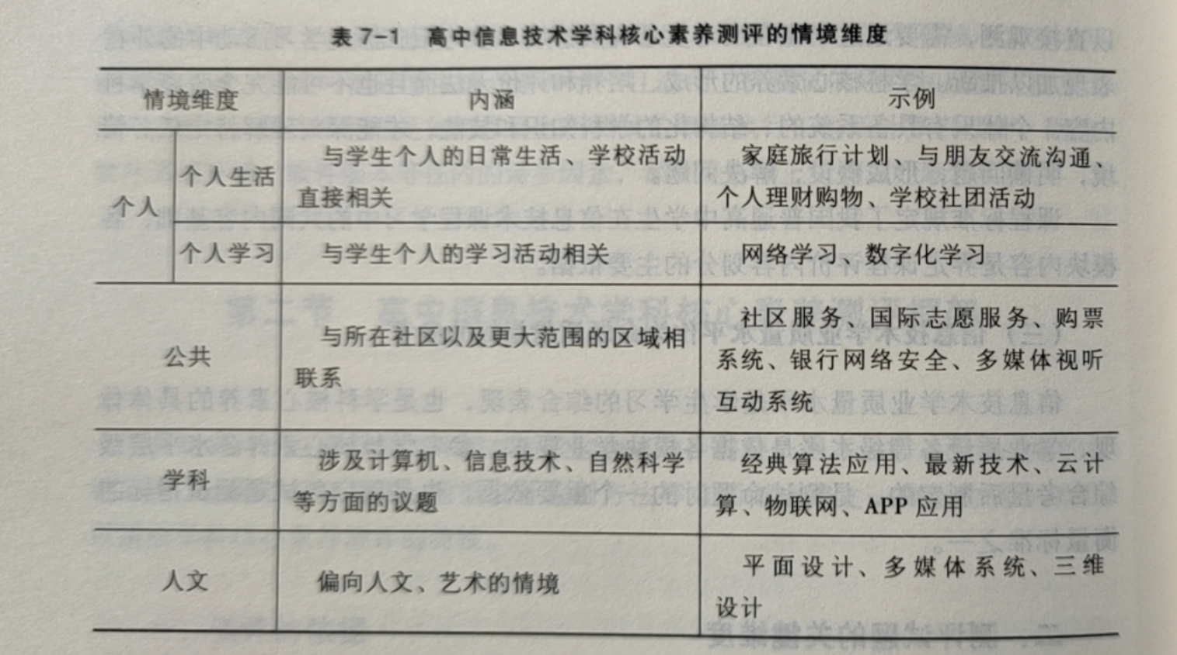
二、学考要求：研读考纲，制定计划

Slide 8
二、学考要求：研读考纲，制定计划
测评试题的关键维度
(三)知识维度
面向学科核心素养的测试虽然不强调对具体知识点和技能点的要求，但问题解决还是需要一定的知识和技能基础。
高中信息技术课程有四个学科大概念:数据、算法、信息系统、信息社会，在此基础上，根据高中信息技术课程标准中各模块内容标准和相关的教学要求，就可以明确学科核心素养测试的知识分类框架，如表所示。

Slide 9
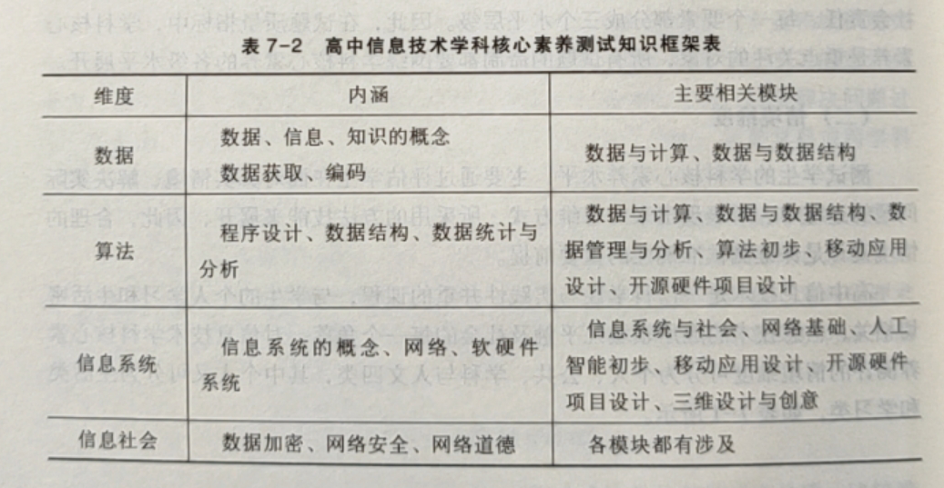
二、学考要求：研读考纲，制定计划

Slide 10
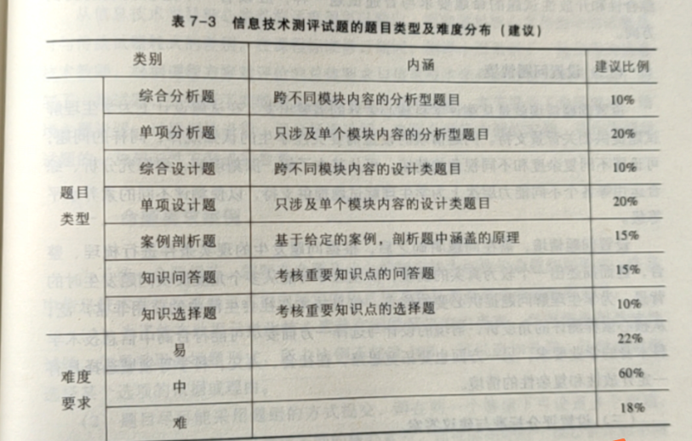
二、学考要求：研读考纲，制定计划

Slide 11
复习策略：当前情况（无米之炊）
群策群力，加强集体策略研讨
夯实基础，建构完整知识体系
强化能力，提升学生信息素养
查漏补缺，注重后进学生提升

Slide 12
复习策略：夯实基础，提升素养（理论部分：知识梳理）
夯实基础，建构完整知识体系
1.参考用书：《百日冲刺》
2.检测方法：魔灯测试（冲关测试）

Slide 13
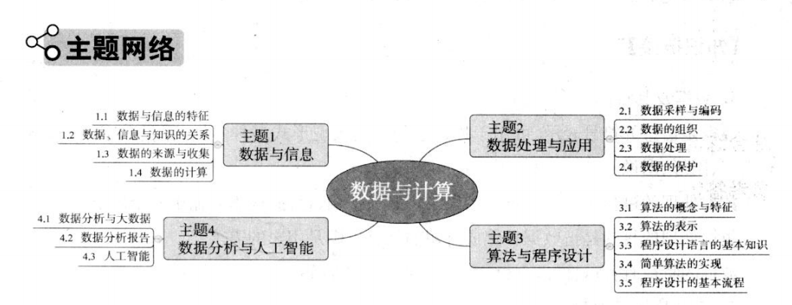
三、复习策略：夯实基础，提升素养（知识结构）

Slide 14
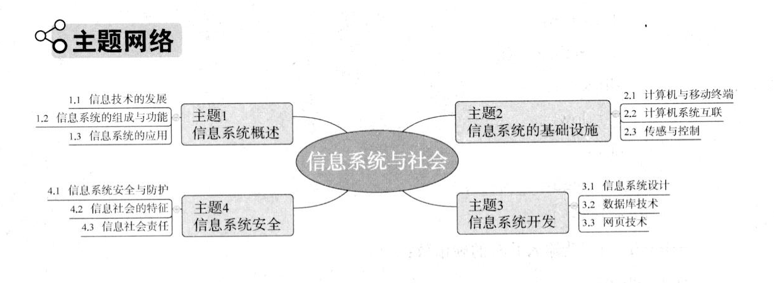
复习策略：夯实基础，提升素养（知识结构）

Slide 15
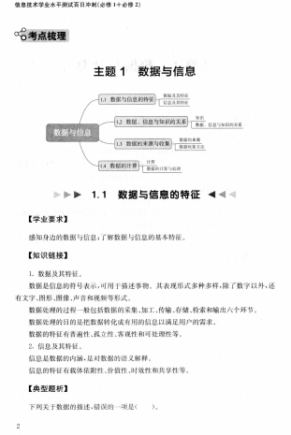
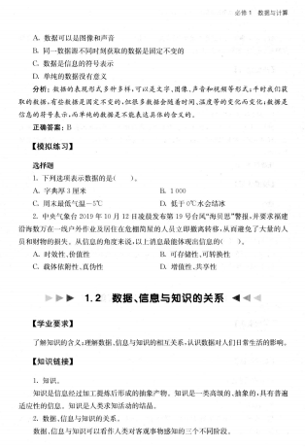
复习策略：夯实基础，提升素养（理论部分：知识梳理）

Slide 16
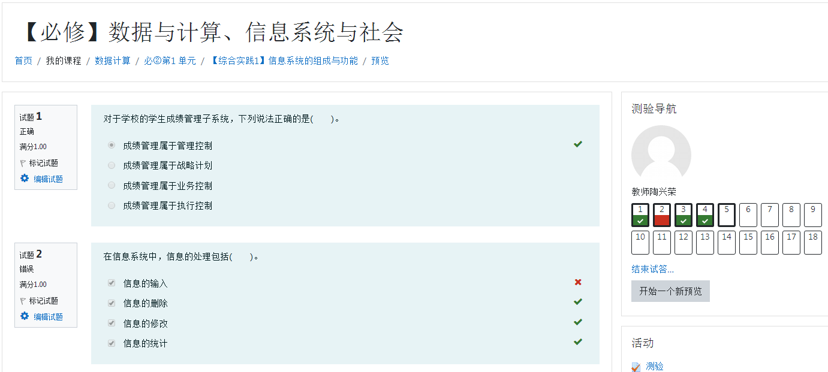
复习策略：夯实基础，提升素养（理论部分：魔灯检测）

Slide 17
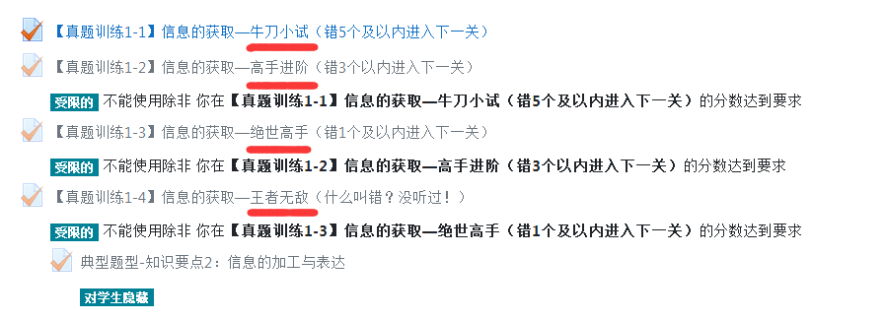
复习策略：夯实基础，提升素养（理论部分：魔灯检测）

Slide 18
复习策略：夯实基础，提升素养（程序部分：Python）
强化重点，提升素养
1.整理复习材料：《Python复习笔记》
2.精选复习试题：重视基础，提升能力
3.创新练习方式：魔灯程序题测试

Slide 19
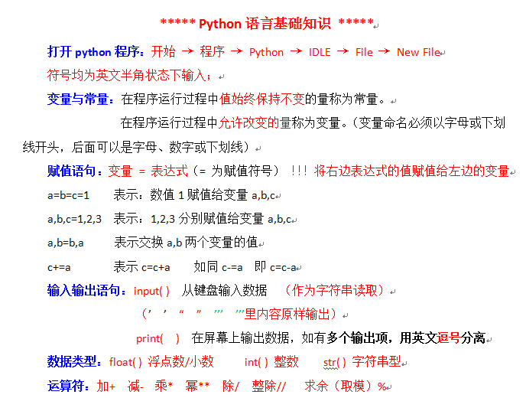
复习策略：夯实基础，提升素养（程序部分：强化基础）

Slide 20
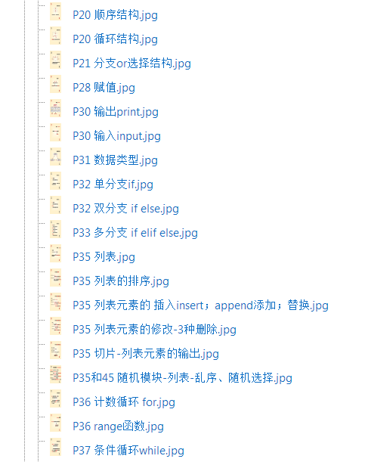
复习策略：夯实基础，提升素养（程序部分：精选试题）

Slide 21
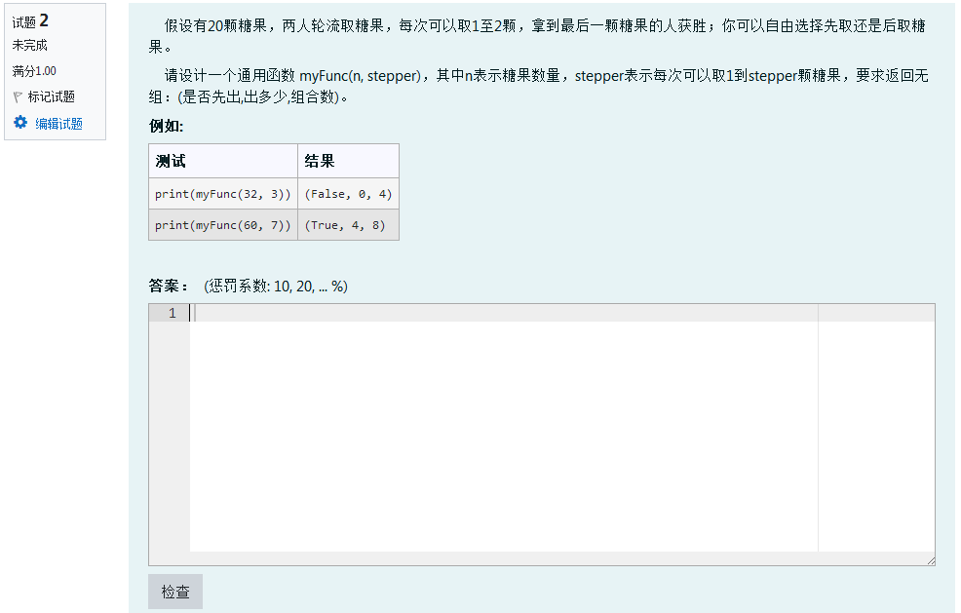
复习策略：夯实基础，提升素养（程序部分：魔灯检测）

Slide 22
复习策略：夯实基础，提升素养（其他操作题）
根据省考试院发布考试说明及题型后
进行专题复习

Slide 23
查漏补缺：重点模块，重点人员
重点模块：学生普遍复习吃力的知识模块
重点人员：基础薄弱的后10%学生
针对策略：1.一人一档，重点关注
2.加强辅导，如中午辅导强化

Slide 24
谢谢！
夯实基础 提升素养

